Slide 1
Всеукраїнський інтерактивний конкурс «МАН-Юніор Дослідник» Номінація «Історія» Геноцид як феномен ХХ сторіччя «Голодомор 1932 – 1933 років як прояв геноциду на українських землях»
Роботу виконала:
Смирнова Анастасія Олексіївна
учениця 9 класу
Новодонецької ЗОШ І-ІІІ ступенів№17
Добропільської міської ради.
Науковий керівник:
Трет’якова Валентина Вікторівна, вчитель історії

Slide 2
Метою роботи є розкриття та оцінка масштабності трагедії, викликаної голодомором 1932-1933років. Вивчення фактів геноциду Радянської влади у ставленні до українського народу. Основними завданнями роботи є: - вивчення та аналіз масштабів Голоду 1932-1933 років на території України; - дослідження і визначення наслідків Голодомору на українських землях; - аналіз фактів голоду за допомогою правової, історичної та художньої літературі.

Slide 3
Сучасне життя формує швидкі темпи розвитку суспільства. Але й у сьогоденні залишаються актуальними проблеми історичного минулого, тому темою роботи є дослідження періоду Голоду на українських землях 1932 – 1933 років. Поступово предметом поглибленого вивчення стає дедалі ширше коло питань, пов’язаних із причинами, мотивами, обставинами, механізмами і наслідками Голодомору. В результаті у корпусі досліджень цієї жахливої трагедії меншає білих плям і спірних проблем. Проте триває і набуває інтенсивності дискусія навколо питання класифікації Голодомору геноцидом.

Slide 4
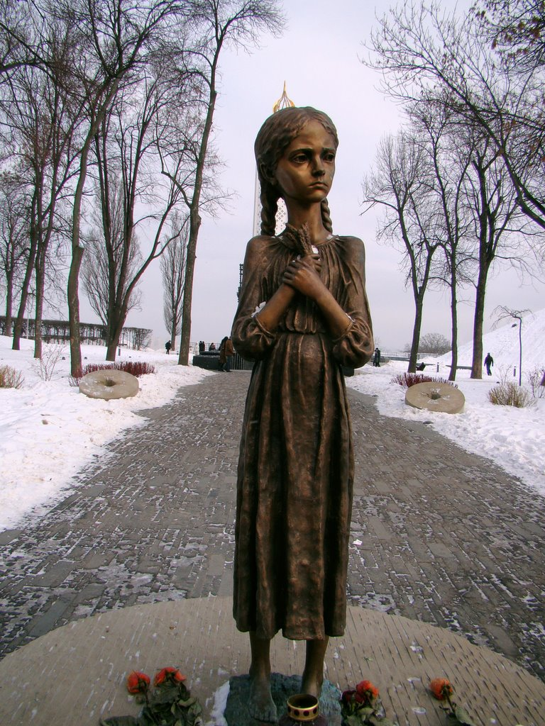
Десятки перевидань книги «Голодомор 1932-1933рр. в Україні»на багатьох мовах світу, безліч виставок, будівництво пам’яток присвячених голодомору свідчать про актуальність даної теми.

Slide 5
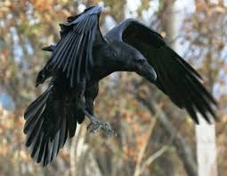
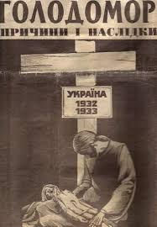
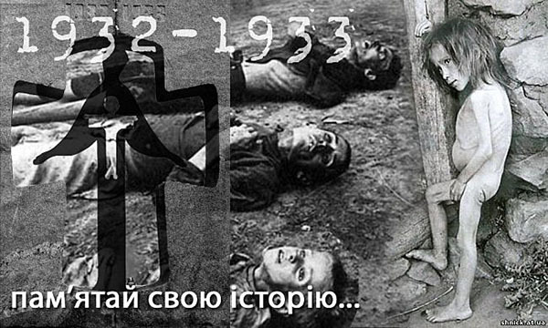
У полі висохли криниці, ніхто не сіяв, не орав, голодний рік, мов чорна птиця, над краєм змореним літав. (народна творчість 1932-1933рр.)

Slide 6
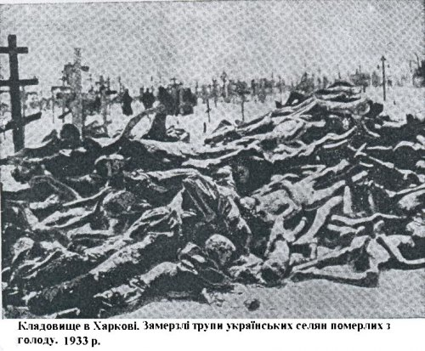
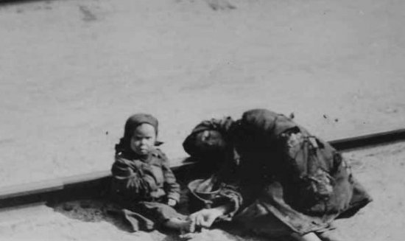
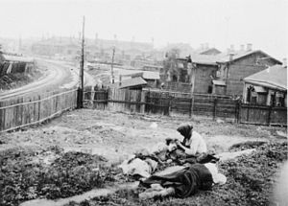
Опис голоду в поезії та мистецтві
Я пам'ятаю, люди мерли - Дорослі люди і малі, На чорноземах України - На рідній на своїй землі.....
(М.Латишко “Голод”)
Картина Ніни Марченко: "Голод в Україні".

Slide 7
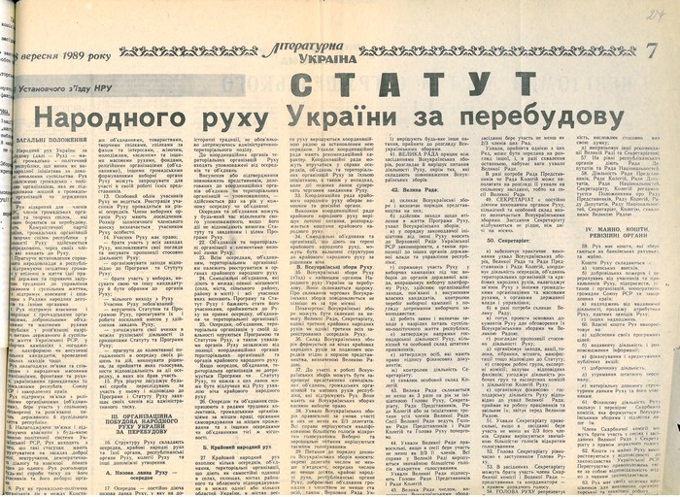
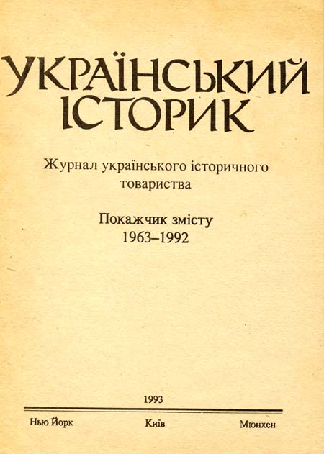
Факти голоду в історичній літературі
Коваленко Л. В., Маняк В. А.
33 – Й ГОЛОД НАРОДНА КНИГА “МЕМОРІАЛ”
Газета «Літературна Україна» 18 лютого 1988 р. Олекс Мусієнко
«Український історичний журнал» 1988 рік (стаття С. В. Кульчицького )

Slide 8
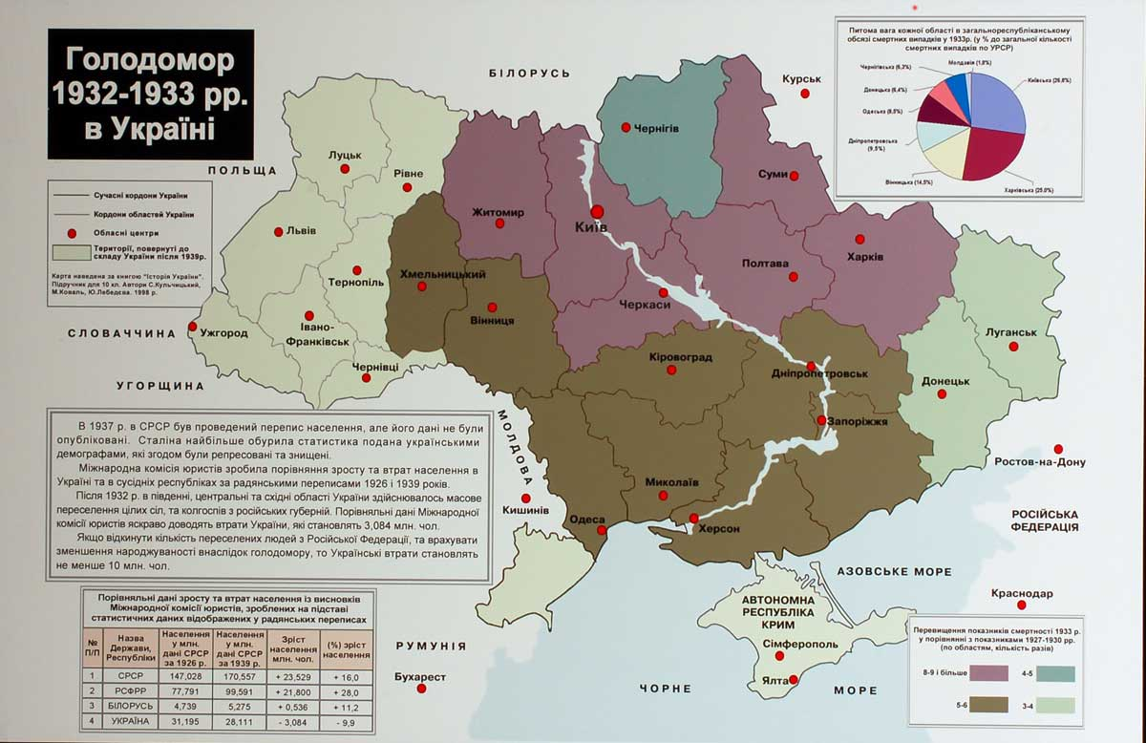

Slide 9
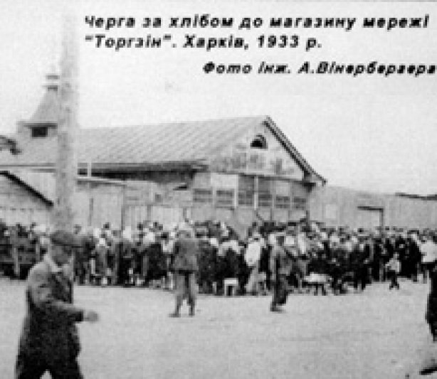
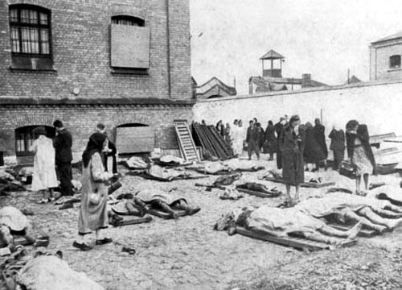
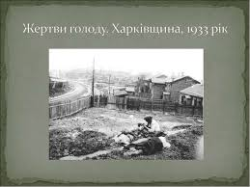
Факти прояву голоду

Slide 10
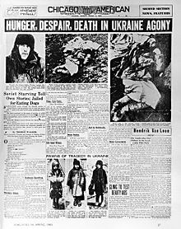
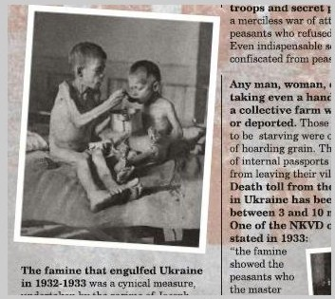
Факти голоду в іноземній літературі та дослідженнях
“Фальсифіковані факти голоду 1932 – 1933 рр.”
Фрагмент буклету виставки у Європарламенті 26 – 30 березня 2007 рік, який агитує до підписання резолюції, щодо визнання голоду на Україні 1932 – 1933 рр. як геноциду.

Slide 12
Голод очима українських діячів

Slide 13
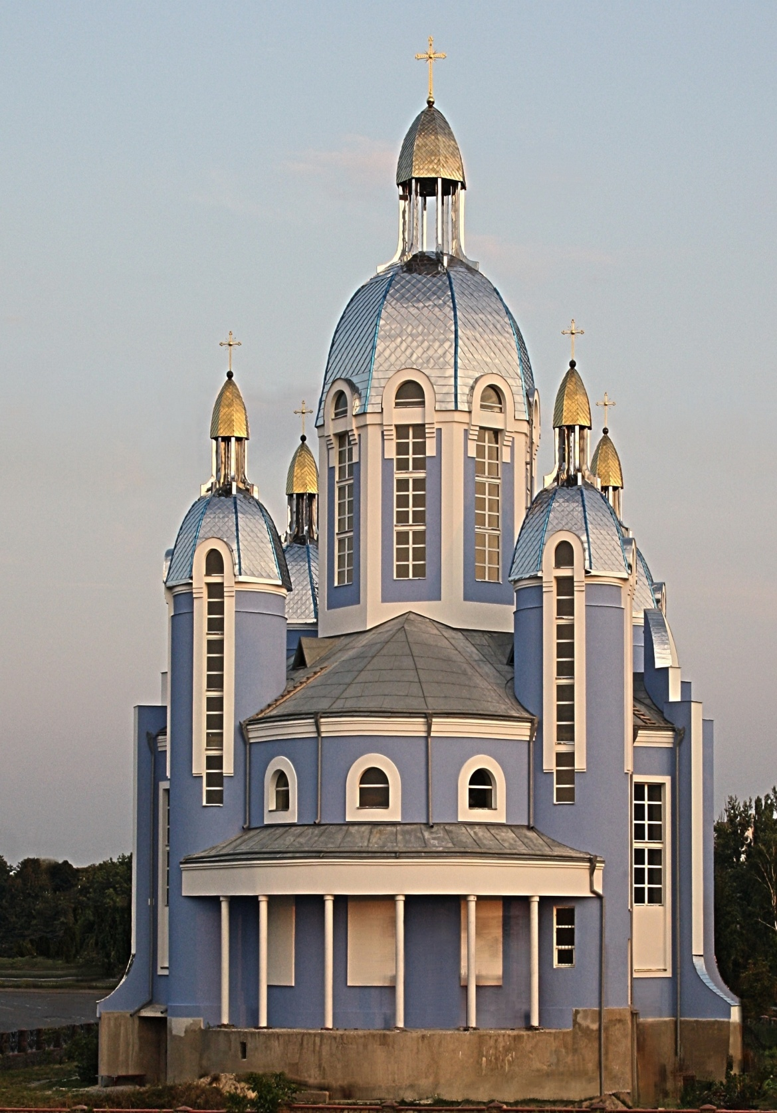

Slide 14
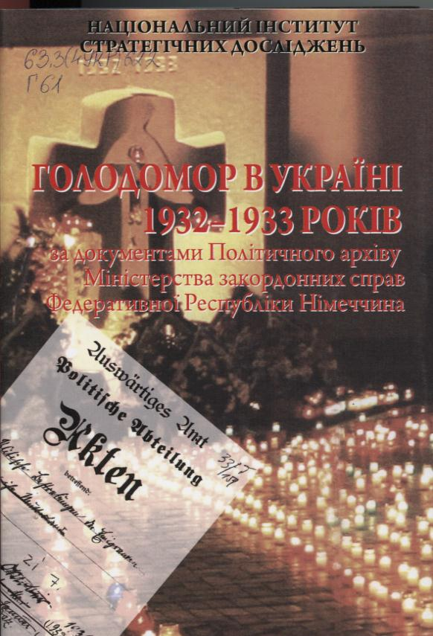
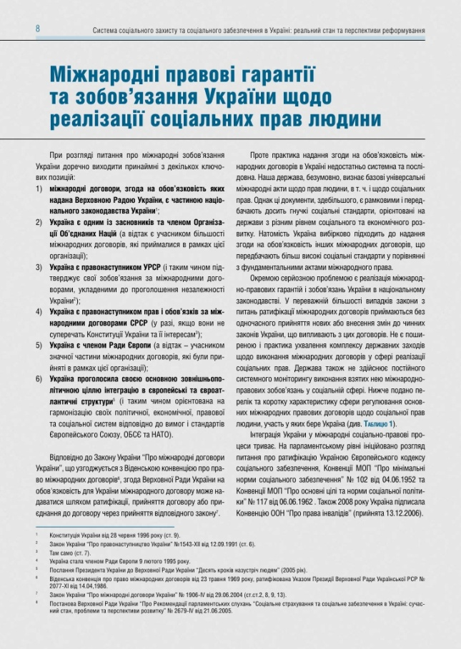
Голодомор в правових документах

Slide 15
Висновки Голодомор 1932-1933 років - безпрецедентний злочин проти українського народу, який спричинив національну катастрофу. В історії бурхливого XX-го століття Голодомор 1932-33 років в Україні посідає особливе місце. ВЕЛИКА ШАНА УКРАЇНСЬКОМУ НАРОДУ за те, що він зміг пережити той страшний час!!!

